Slide 1
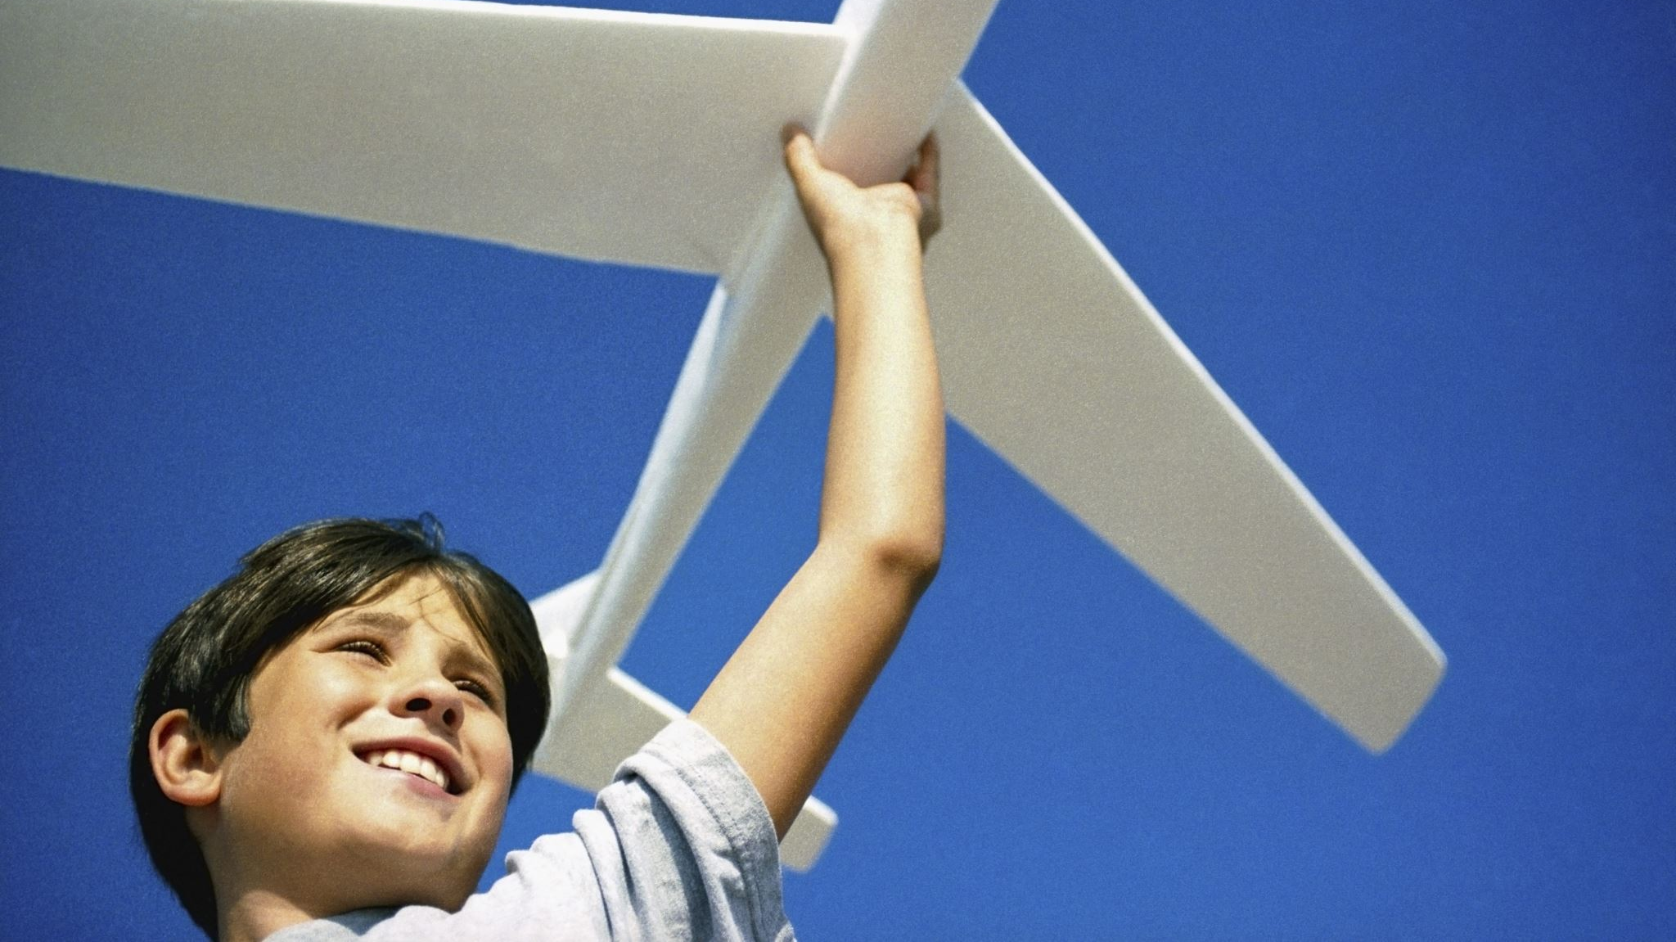
BENVENUTI!
Insieme si riparte per la nuova scuola!

Slide 2
Tutti insieme, ma al sicuro!
Ricetta per la sicurezza:
molto Rispetto
tanta tanta Pazienza
moltissima Voglia di imparare
un vagone gigante di Allegria

Slide 3
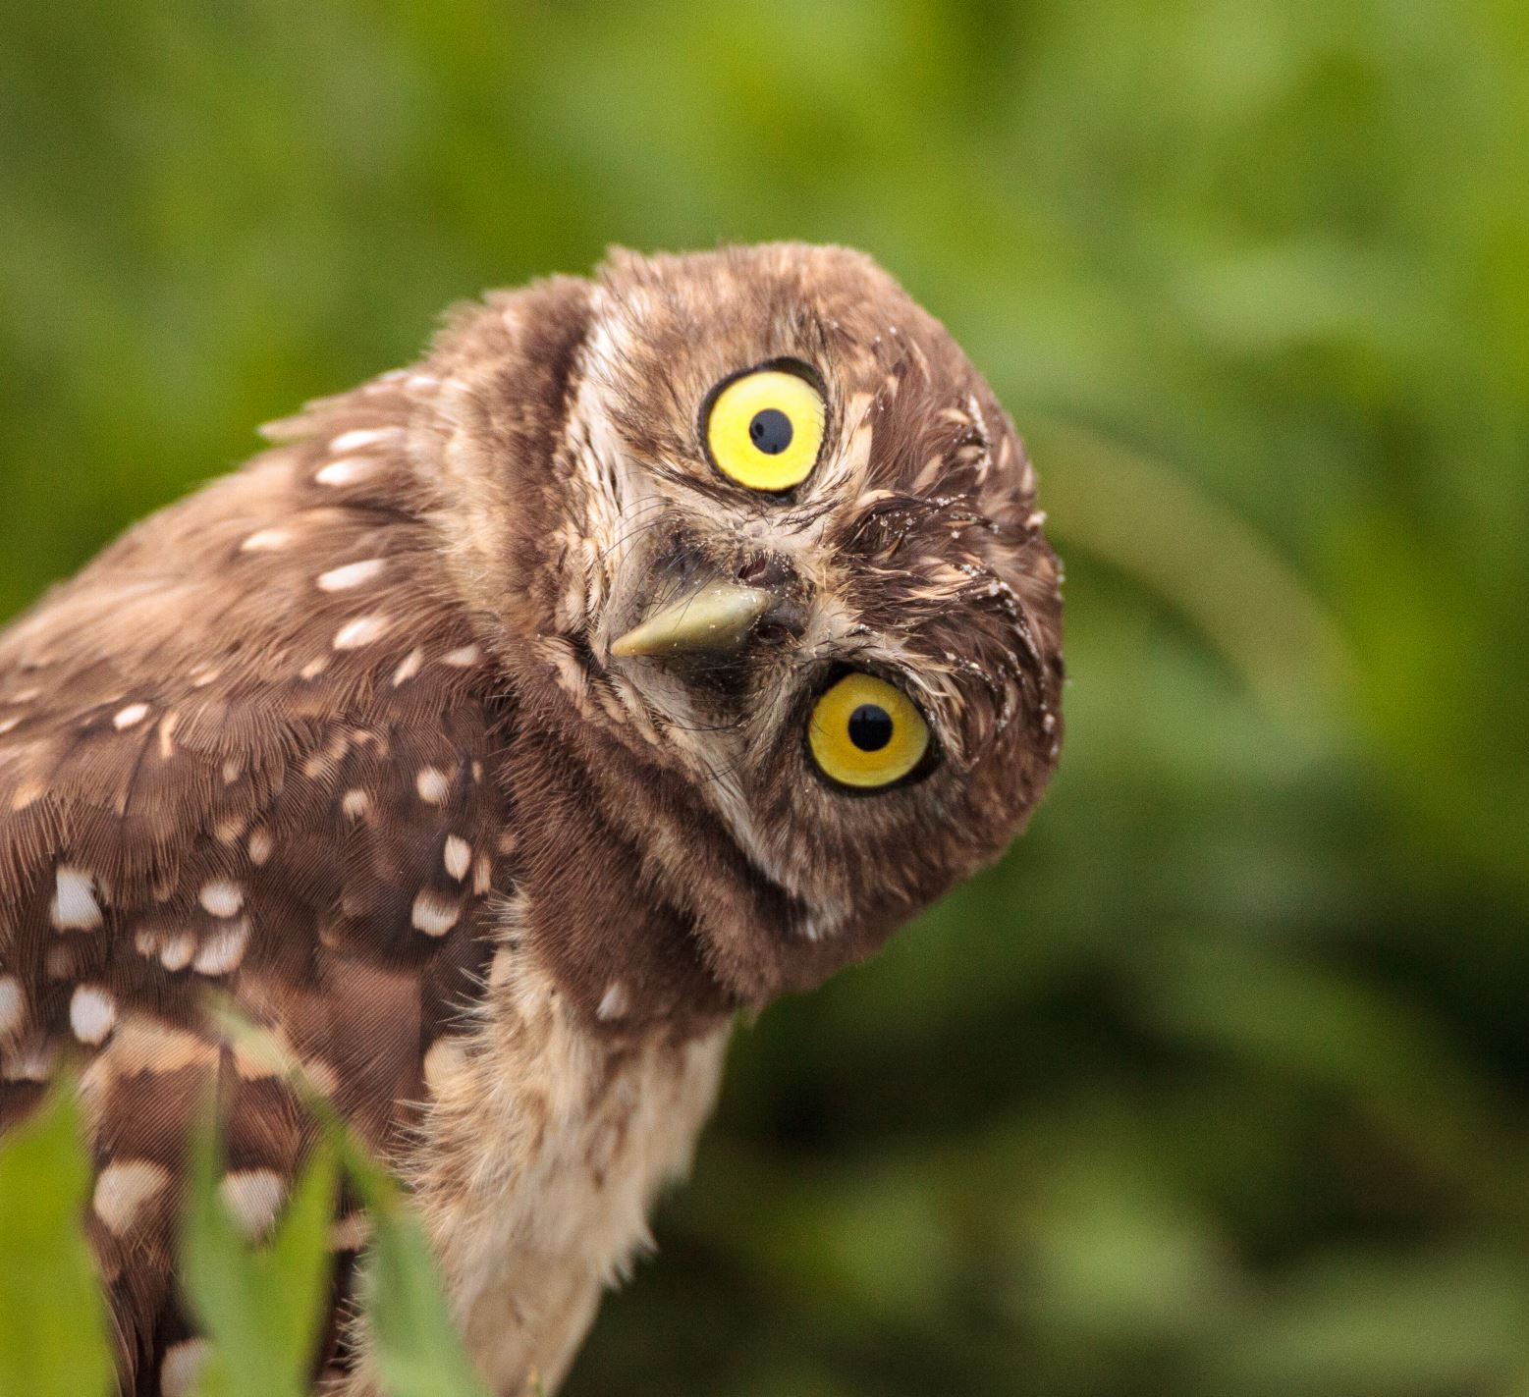
Arriva molto puntuale all'orario di entrata della tua classe indossando la mascherina.
L'insegnante ti aspetterà all'entrata e salirai insieme ai tuoi compagni in fila.
Saluta i tuoi compagni a voce o con il "gomitino". Non serve darsi la mano!!!!
Se arrivi in ritardo e la tua classe è già salita, aspetta fino a che siano entrate le altre classi, poi entra anche tu.
BUONGIORNO!
E' ORA DI ENTRARE!

Slide 4
PER LE SCALE, NEI CORRIDOI E NEGLI SPAZI COMUNI
Indossa sempre la mascherina e rispetta la distanza stabilita.
Segui i segnali che vedi sul pavimento, rispettando le frecce di direzione.
Ricordati che si torna indietro da una direzione diversa da quella da cui arrivi.

Slide 5
Nel corridoio ricordati che anche gli indumenti devono
mantenere le distanze! L’insegnante ti indicherà le regole
da seguire per appendere le giacche all’attaccapanni.
Raggiungi il tuo banco seguendo il percorso
più veloce, mantenendo le distanze dai compagni.
Appoggia lo zaino o sotto il banco o appendilo allo schienale della sedia.
Rimani seduto al tuo...banco, anche se non hai le cinture di sicurezza!
Indossa SEMPRE la mascherina, se devi alzarti e spostarti.
Ricordati che il tuo banco deve rimanere SEMPRE sui bolloni colorati che troverai sul pavimento
della classe.
FINALMENTE IN CLASSE!

Slide 6
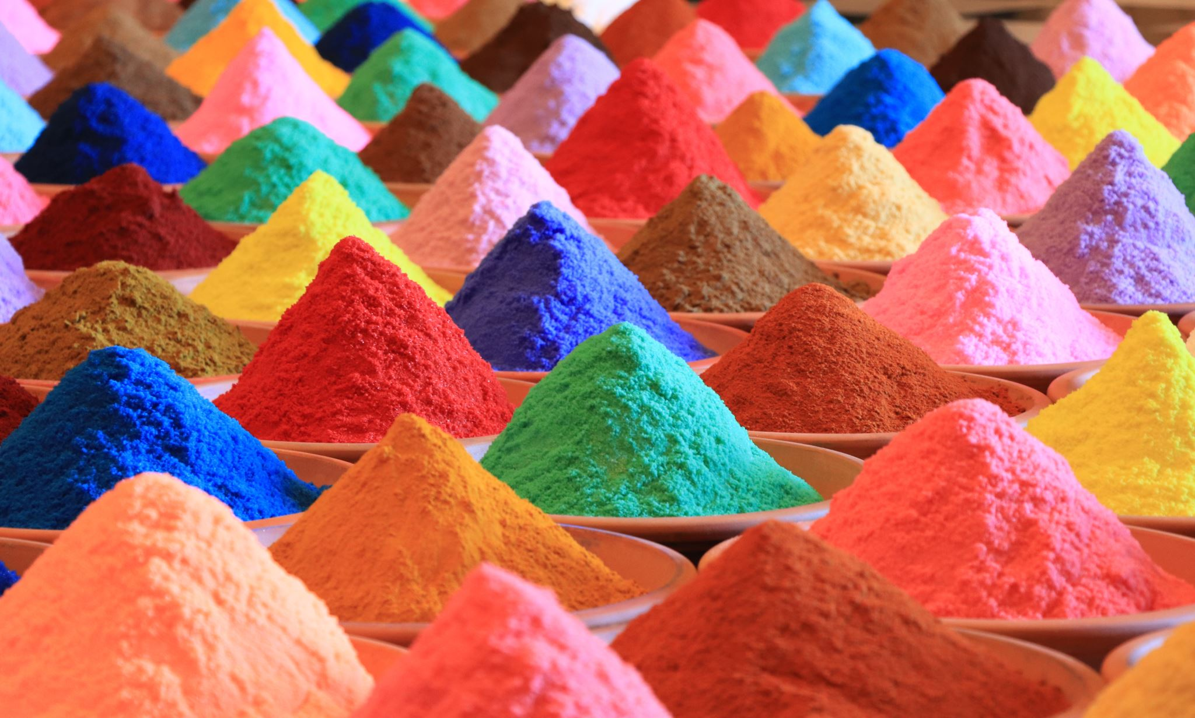
IL TUO MATERIALE

Slide 7
DA OGGI IL MATERIALE DOVRÀ ESSERE PROPRIO SOLO IL TUO!
Ricopri con la copertina di plastica TUTTI i libri e i quaderni e metti l'etichetta.
Contrassegna TUTTO il materiale con il tuo nome.
Ricordati che da oggi utilizzerai SOLO ciò che è tuo. Anche gli oggetti devono mantenere le distanze!
Per il momento non si possono condividere o scambiare oggetti o giochi.

Slide 8
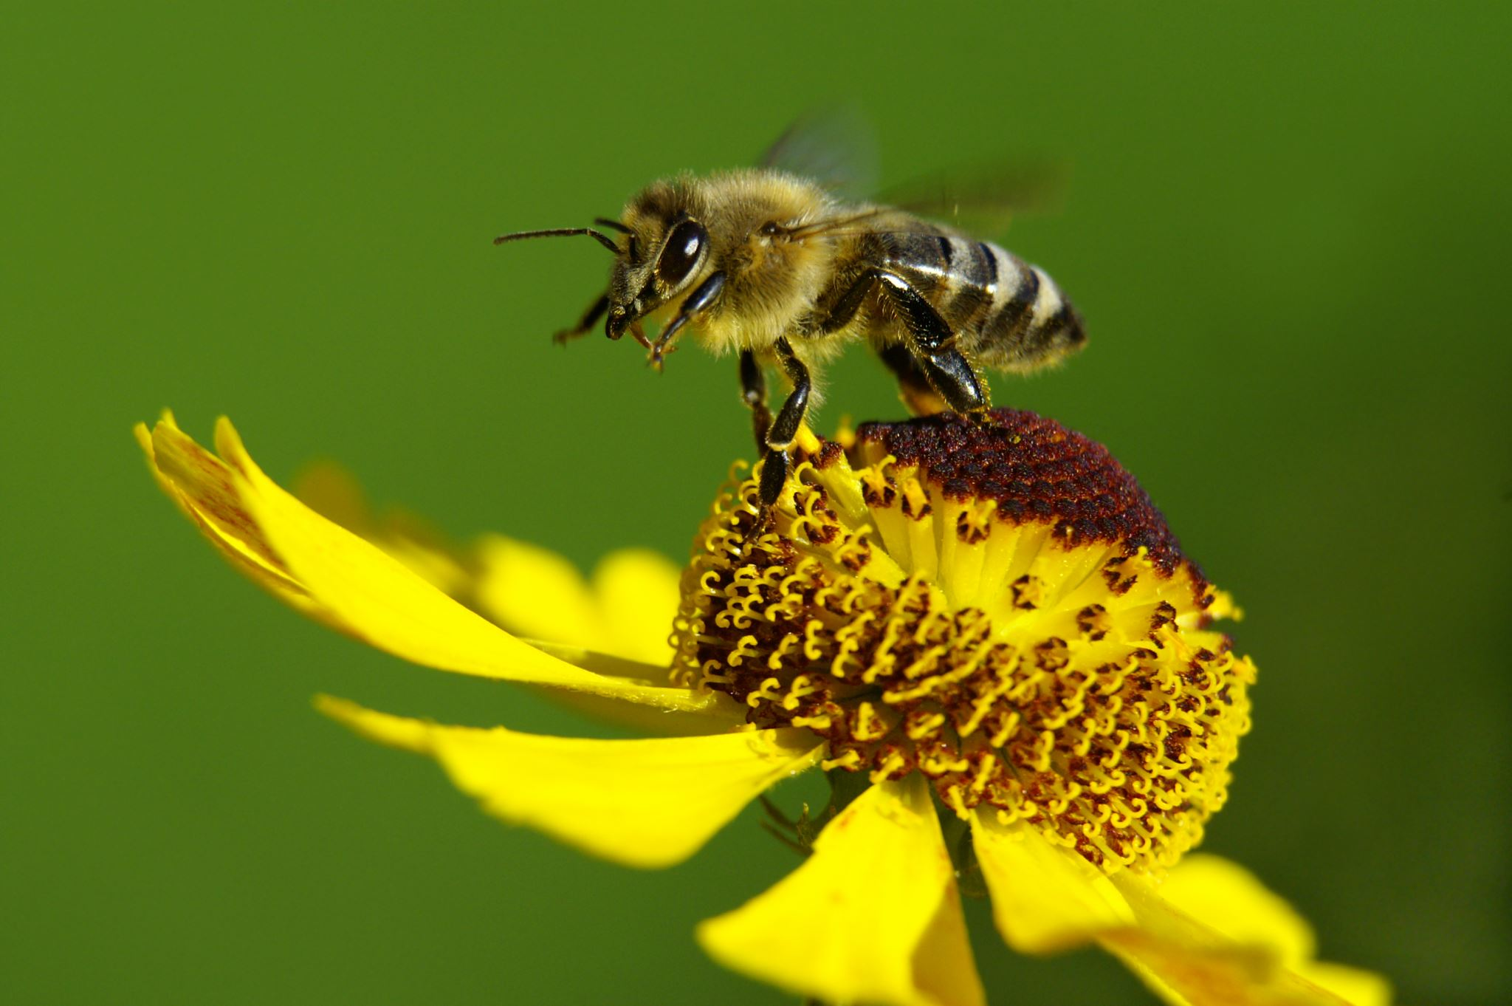
RICREAZIONE
Rimani al tuo banco e consuma la tua merenda.
Dovrai mantenere sempre le distanze dai tuoi compagni anche quando chiaccheri o giochi.
Ricordati la mascherina se ti devi spostare o se ti avvicini un po'!!!!
Oggetti e giochi non si possono scambiare o condividere.

Slide 9
CHE BELLLOOOOO!!
SI GIOCA!!!!!!
Eh sì,quest'anno saremo bravissimi ad inventare nuovi giochi da fare a distanza! Ma di sicuro ci divertiremo un sacco!!!!

Slide 10
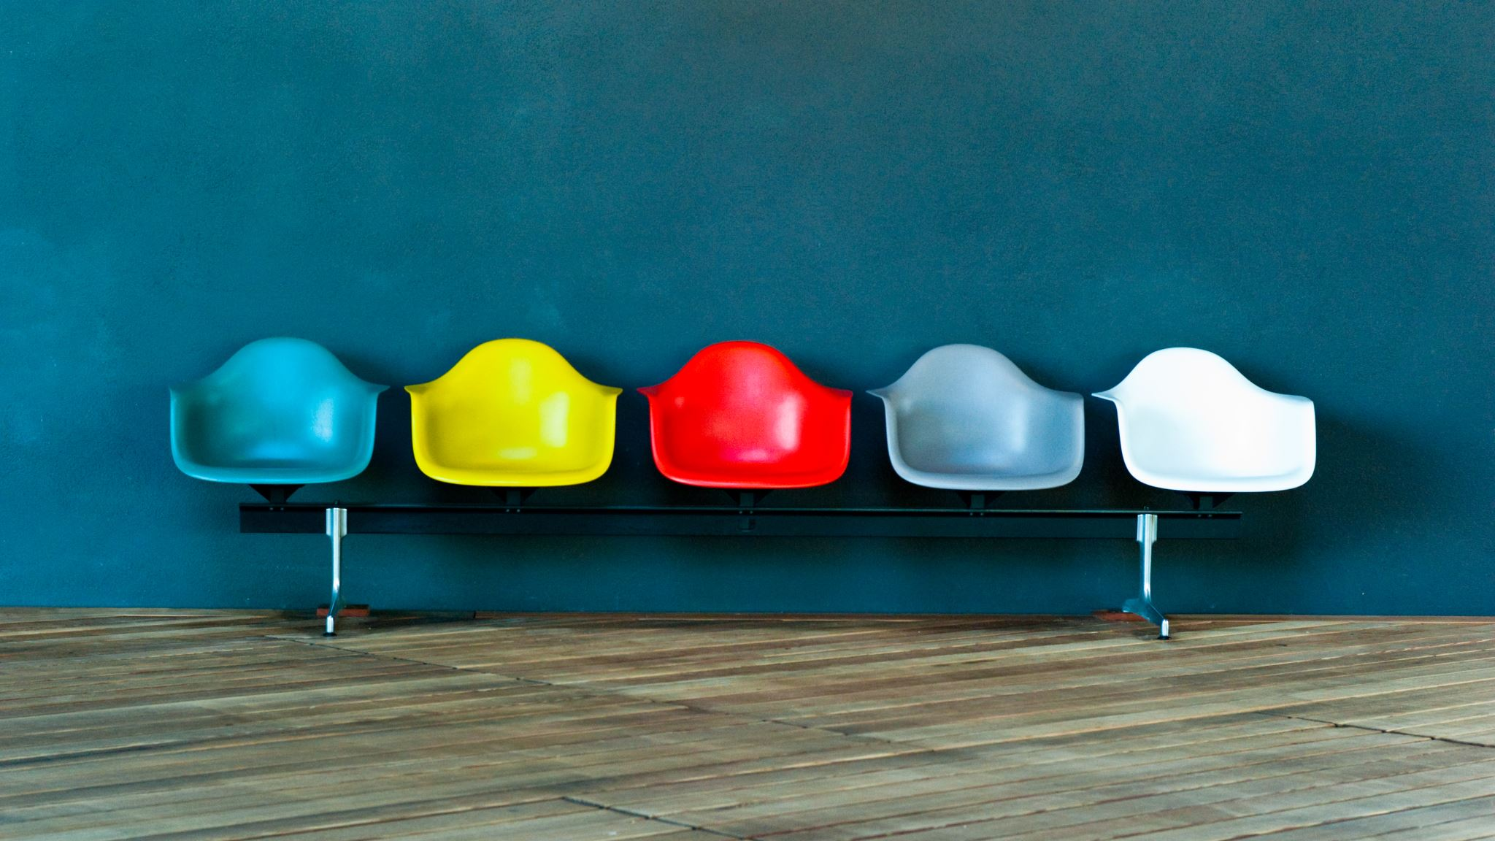
ANDIAMO...
IN BAGNO!!!!
Ricordati che non ci si può andare tutti insieme.
Indossa la mascherina e mantieni la distanza.
Segui i percorsi per terra sia all'andata che al ritorno.
Mettiti in fila nei punti indicati e attendi con mooooolta pazienza!
Dopo attendi di nuovo il tuo turno per lavarti benissimo le mani mantenendo le distanze.

Slide 11
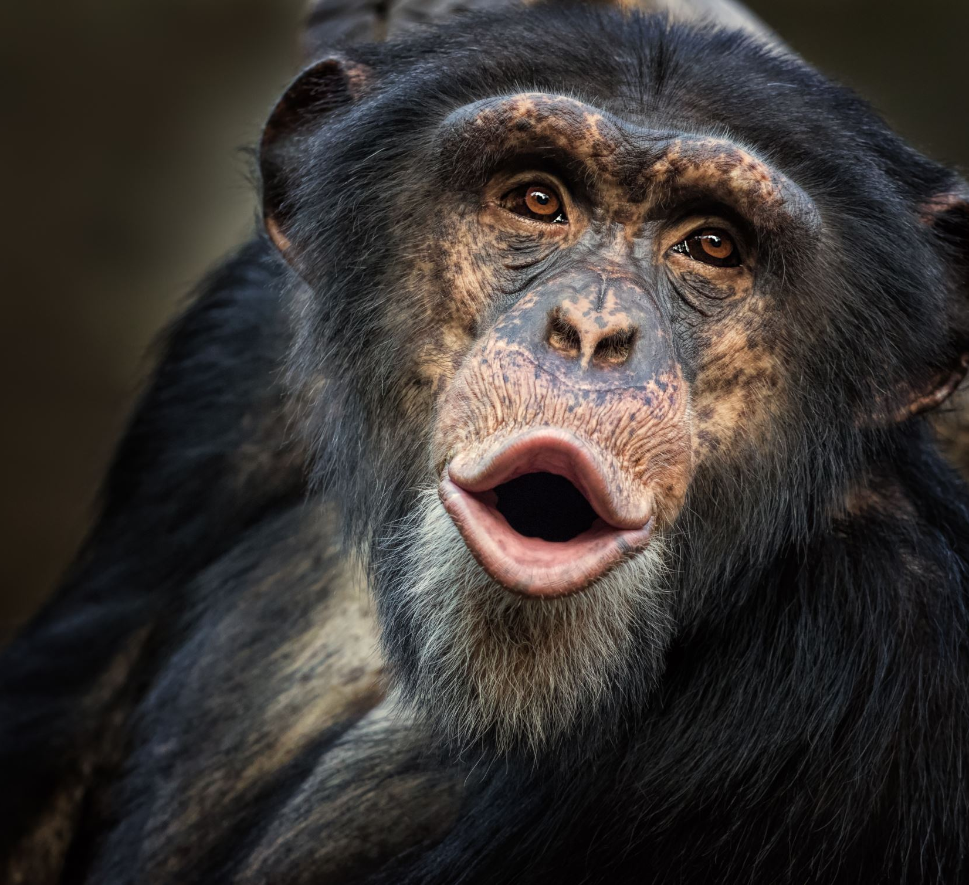
ANDIAMO...
IN PALESTRA!!!!
IN PALESTRA??? NOOOO!!!
E COME SI FA?
Indossa la mascherina per gli spostamenti e mantieni le distanze.
Le tue insegnanti ti spiegheranno bene dove e come cambiarti le scarpe ed eventuali indumenti e dove riporli.
RICORDATI che in palestra dovrai mantenere 2 metri di distanza dal compagno.
Segui quindi la tua insegnante che sceglierà esercizi e giochi adatti.
Con alcune regolette si può fare anche
questo!

Slide 12
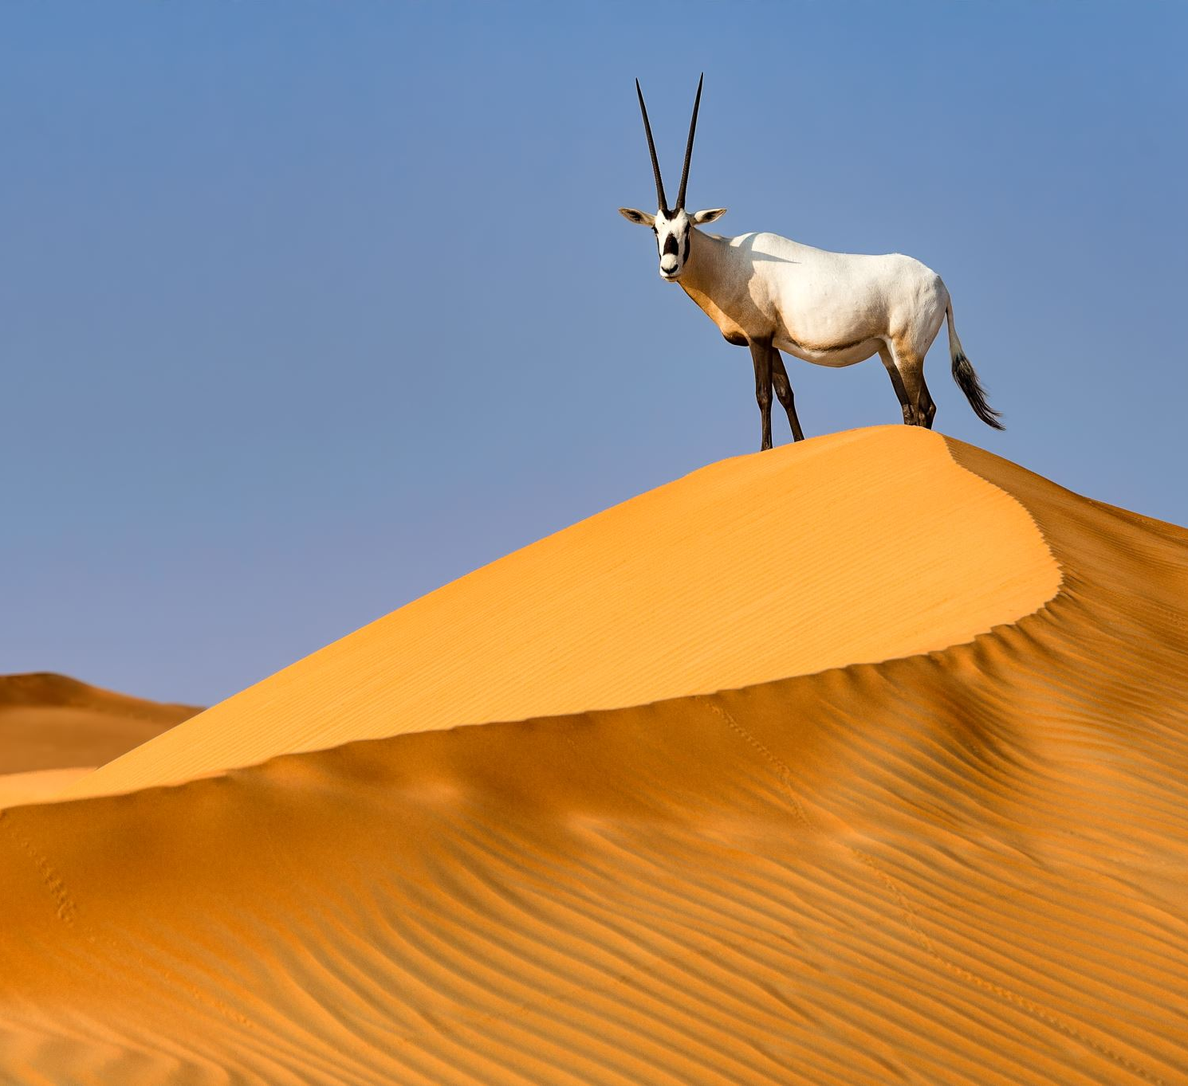
ED ORA TUTTI A CASA!!!
Indossa la mascherina.
Insieme alla tua insegnante raggiungerai in fila l'uscita stabilita per la tua classe. Anche qui non serve darsi la mano!
Rispetta le distanze che ti vengono indicate.
Non accalcarti addosso ai compagni: i genitori aspettano comunque!!!!

Slide 13
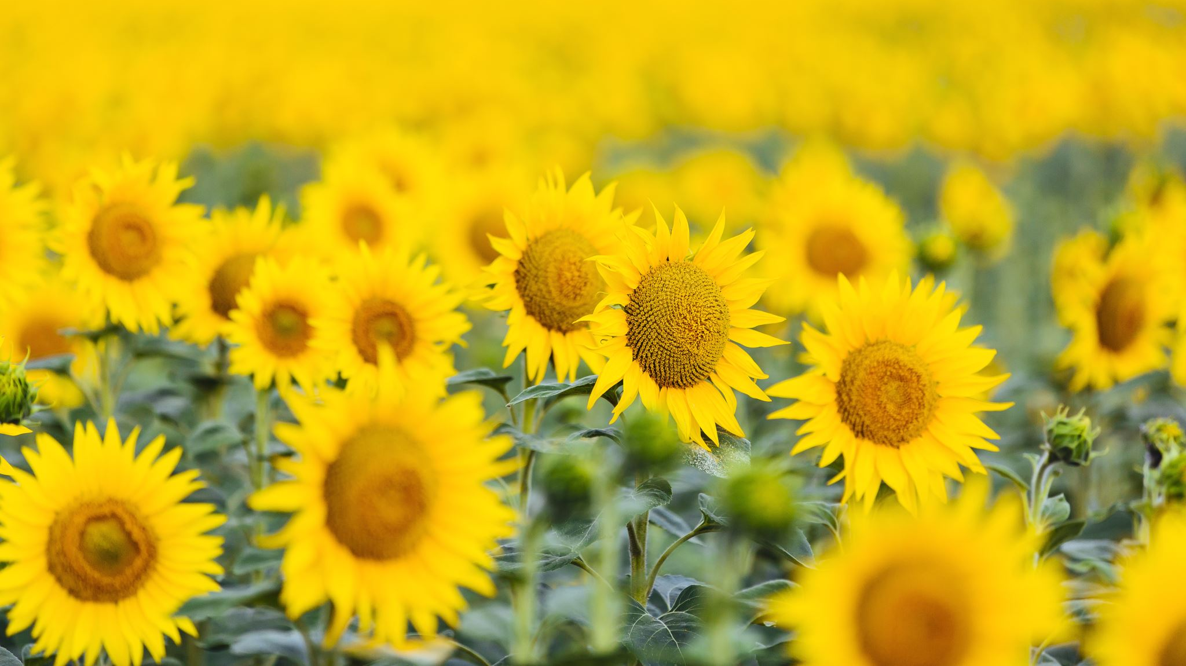
"Non temete i momenti difficili.
Il meglio viene da lì"
Rita Levi Montalcini
TUTTI INSIEME IN SICUREZZA

